Slide 1
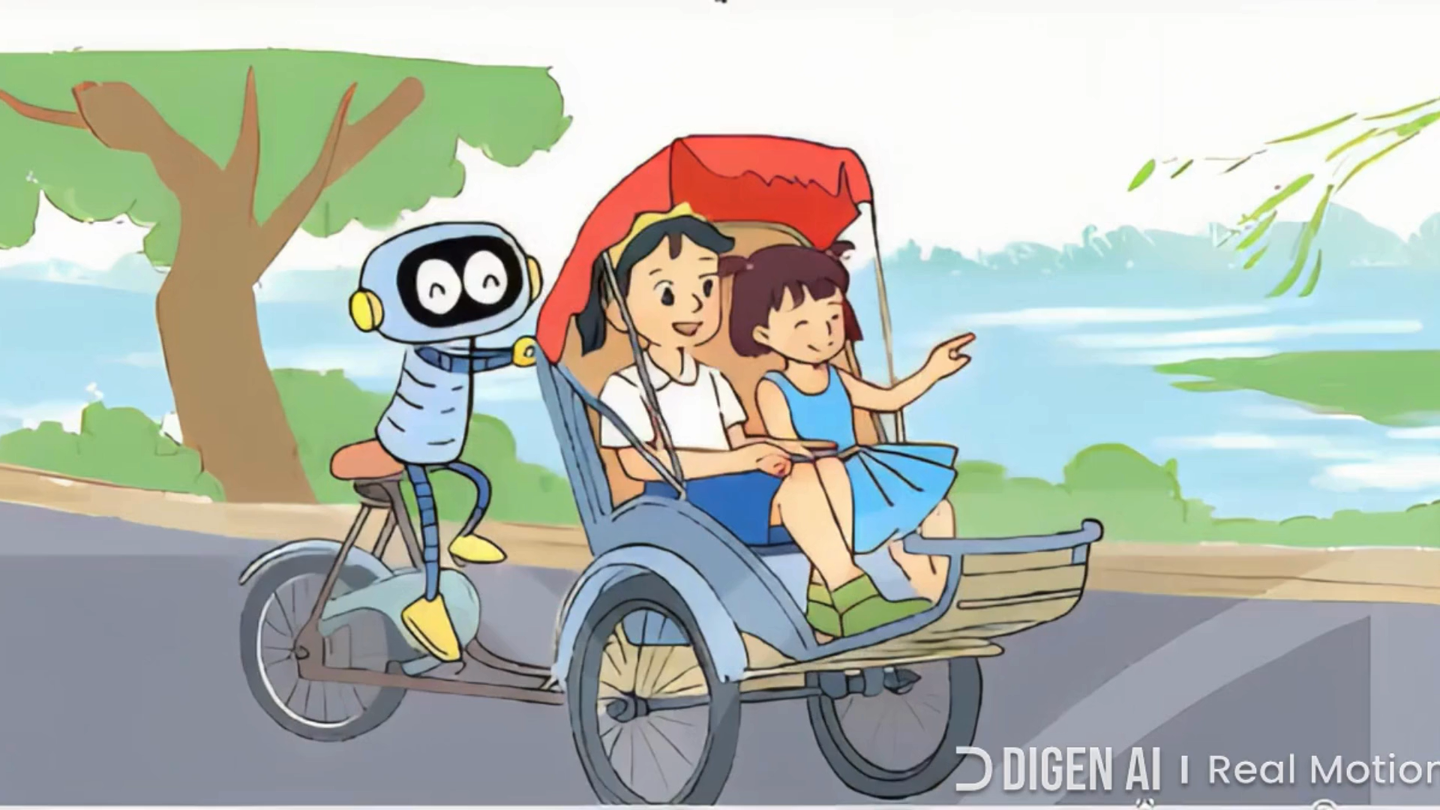

Slide 2

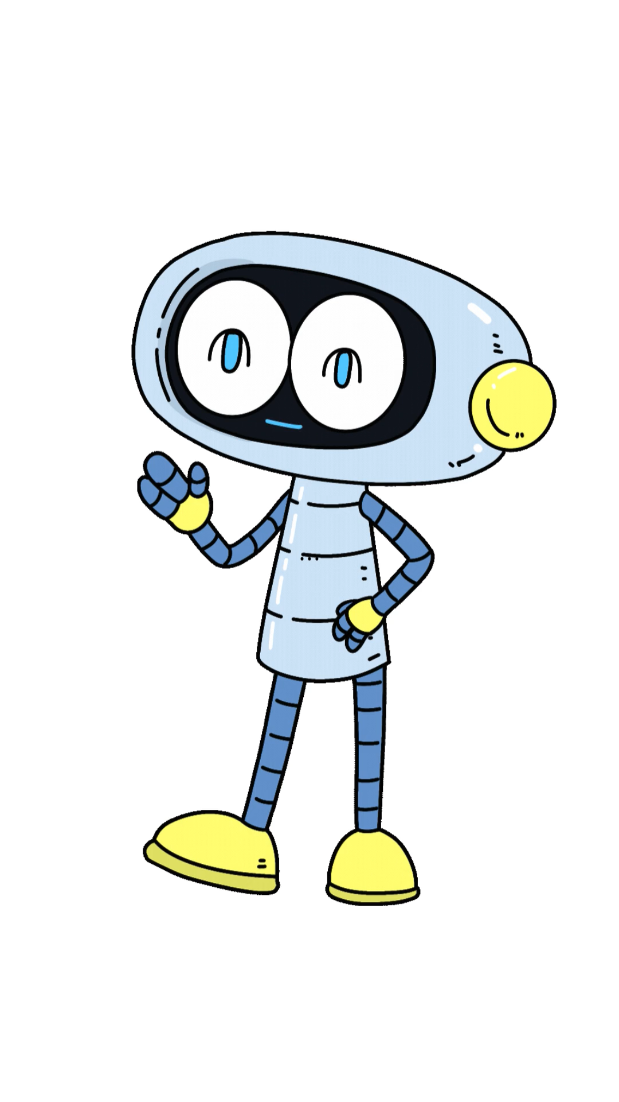
Hoàn thành bảng nhân 3
Thêm 3 vào kết quả của 3 x 2 ta được kết quả của 3 x 3
3 x 1 = ?
3 x 2 = ?
3 x 3 = ?

Slide 3
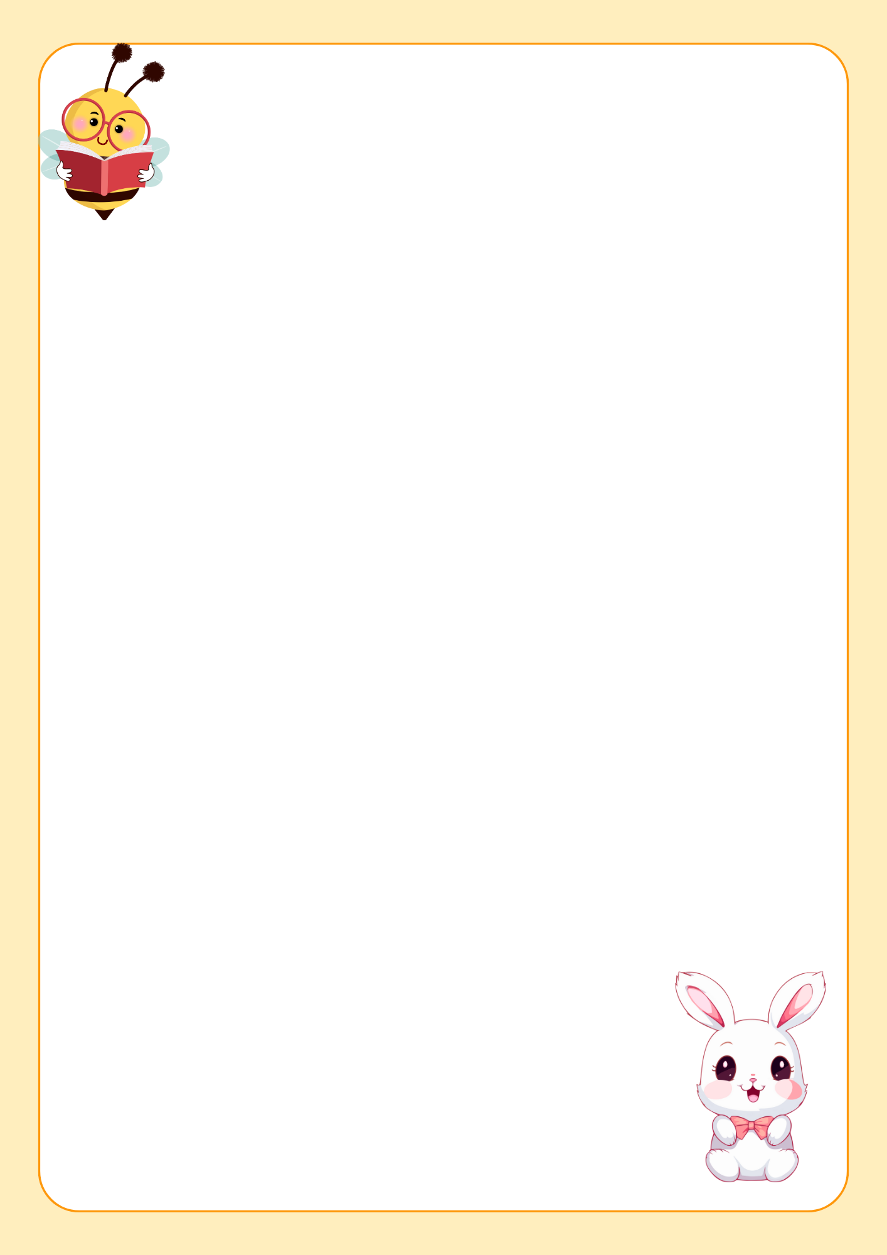
Phiếu học tập
3 × 5 = …
3 × 6 = …
3 × 7 = …
3 × 8 = …
3 × 9 = …
3 × 10 = …

Slide 4

1
Số?
Thừa số | 3 | 3 | 3 | 3 | 3 | 3
Thừa số | 2 | 3 | 5 | 7 | 9 | 10
Tích | 6 | ? | ? | ? | ? | ?
9
15
21
27
30

Slide 5
2
Nêu các số còn thiếu:
a)
3
6
?
?
18
?
24
?
30
9
b)
30
27
24
?
?
15
?
9
?
3

Slide 6
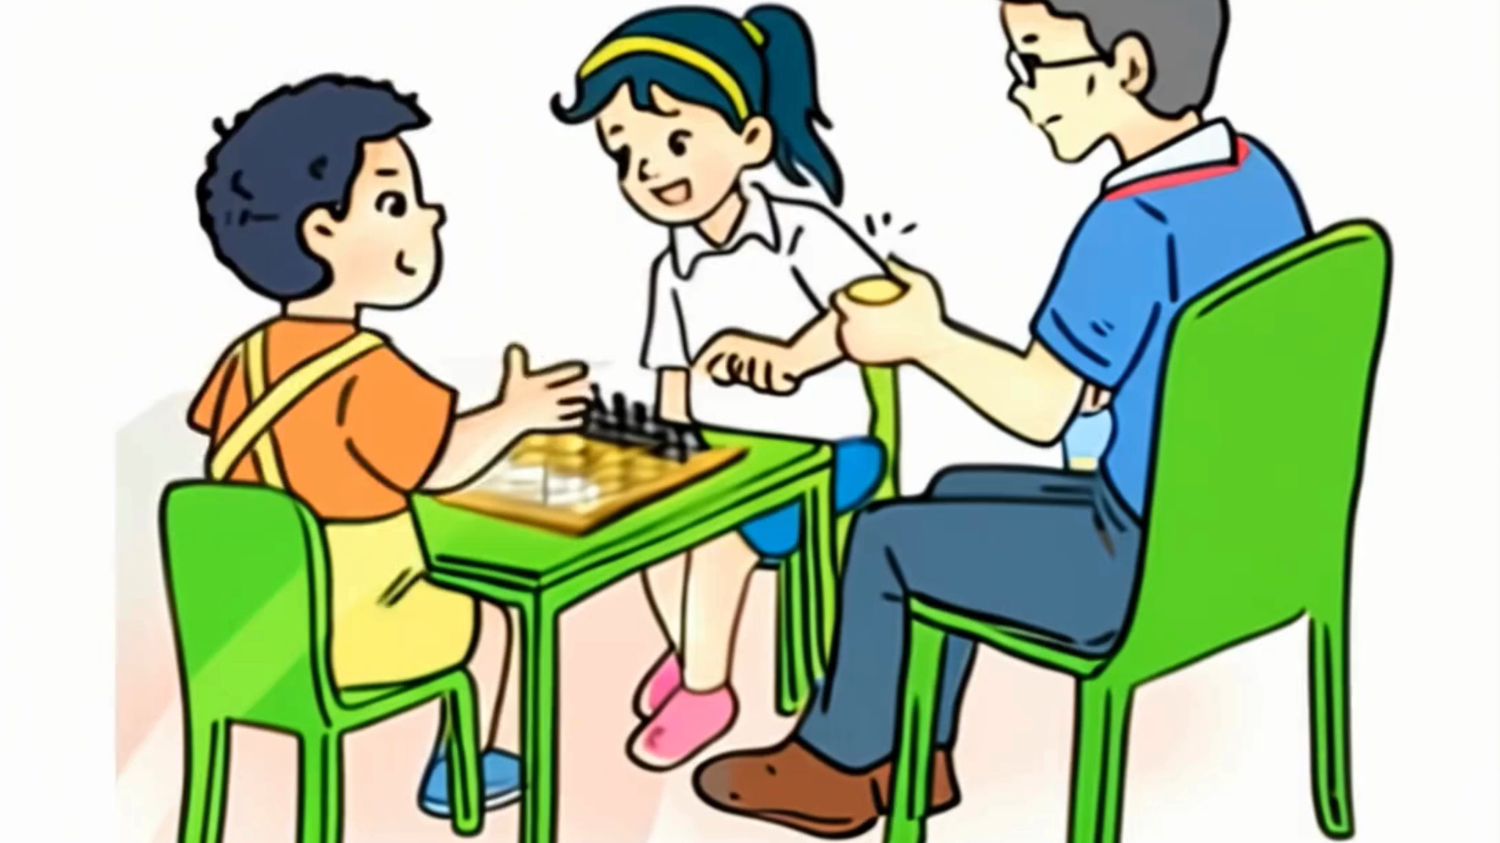

Slide 7
Mỗi bàn cờ vua có 3 người. Hỏi 6 bàn đấu cờ vua như vậy có bao nhiêu người?
3

Slide 8


CỦNG CỐ

